Slide 1
ГАУ «КЦСОН города Каменска-Уральского»
Школа пожилого возраста по направлению:
«Социальный туризм» тема: « Калуга. Виртуальная экскурсия по памятникам культуры».
Руководитель – специалист по социальной работе Паначева Г.А.
2023г.

Slide 2


Slide 3
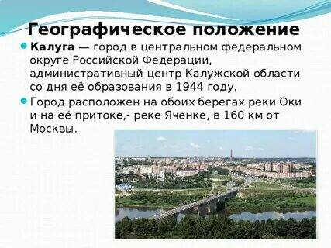

Slide 4
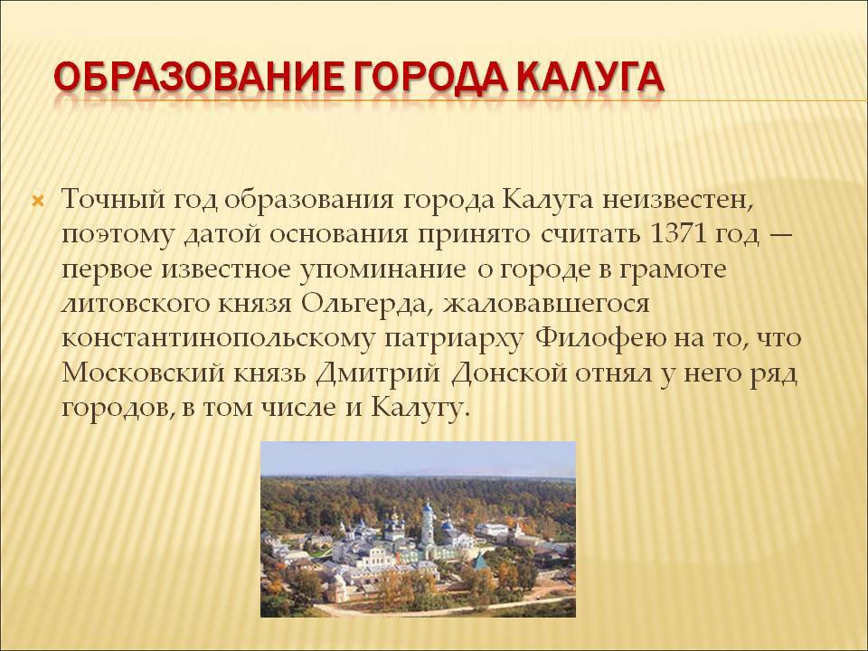

Slide 5
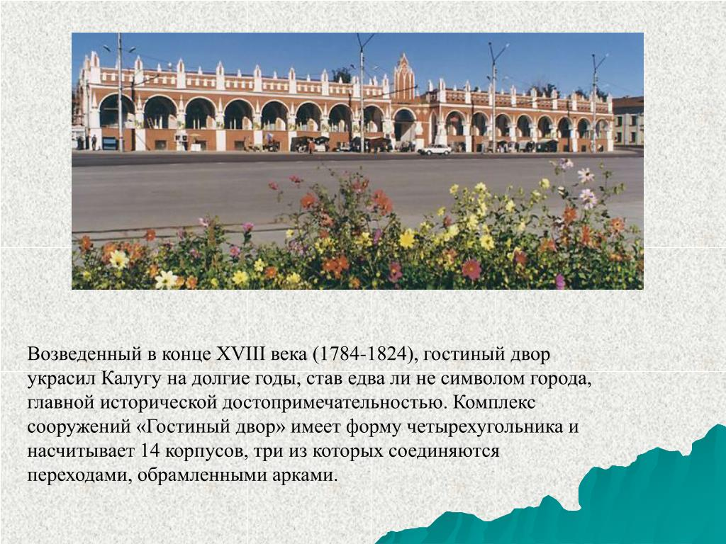

Slide 6
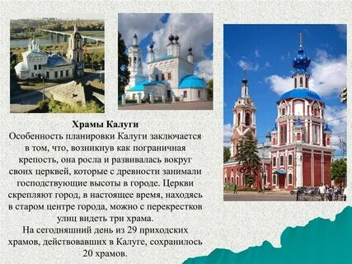

Slide 7
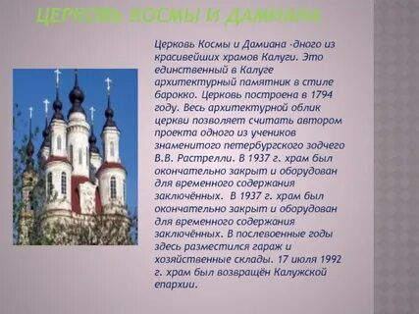

Slide 8
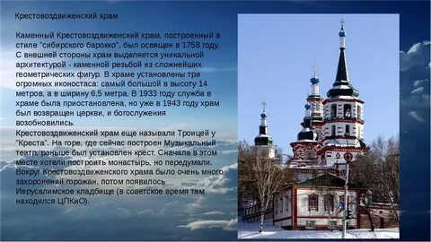

Slide 9


Slide 10
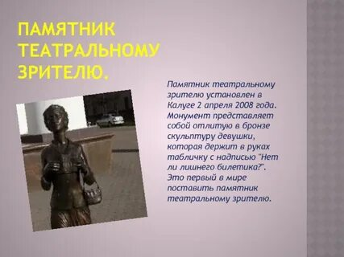

Slide 11
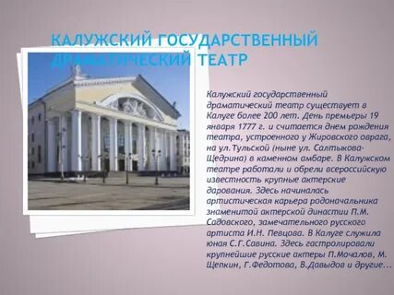

Slide 12
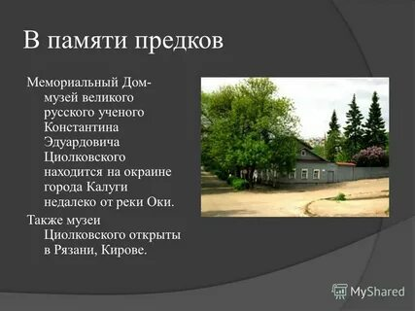

Slide 13
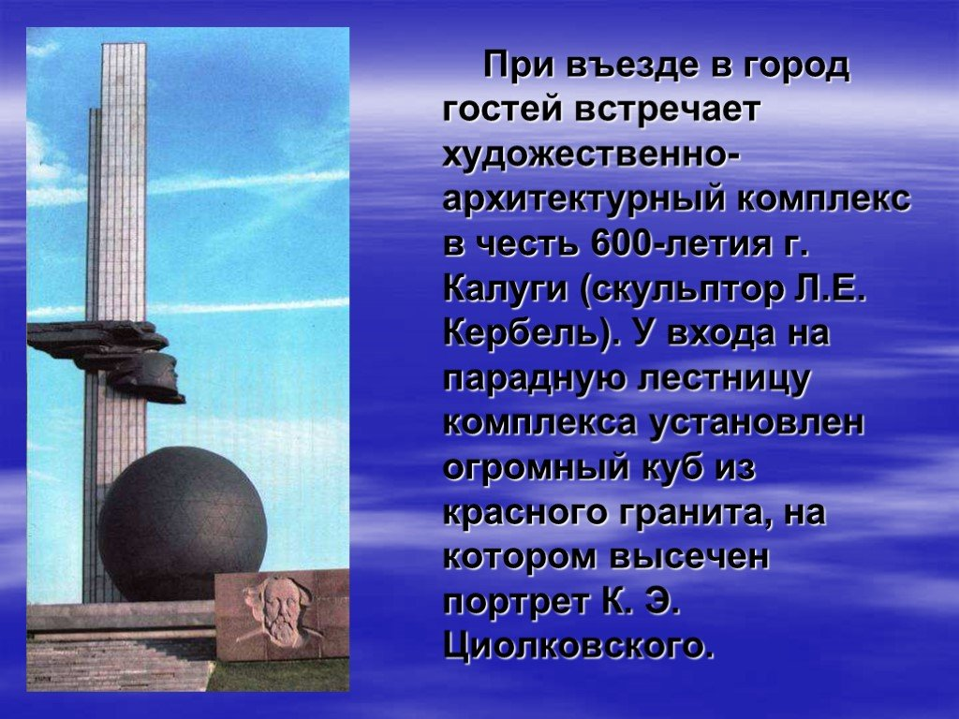

Slide 14
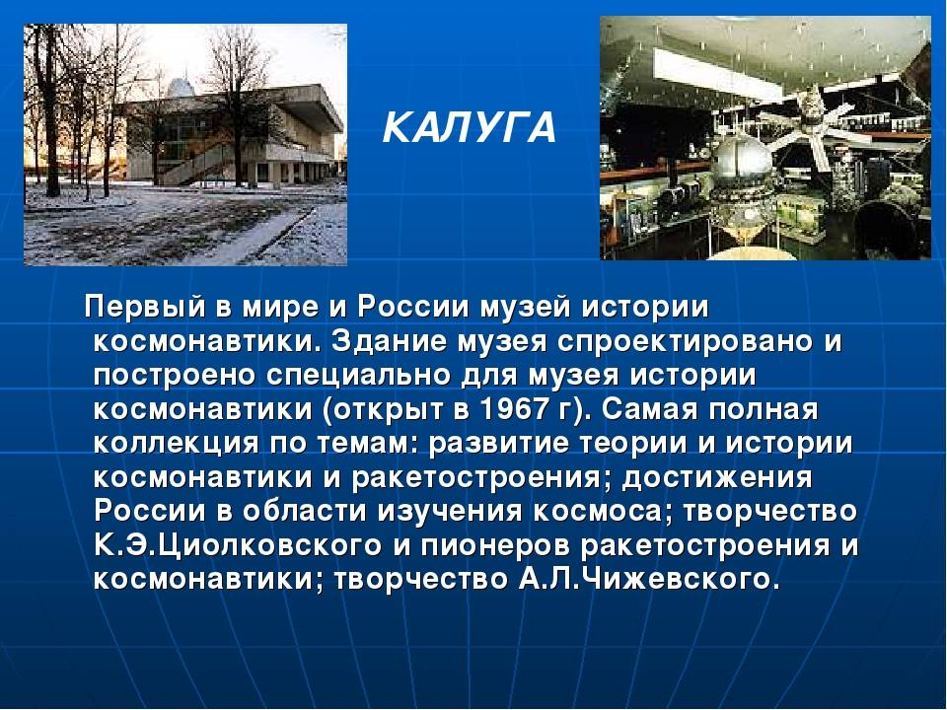

Slide 15


Slide 16
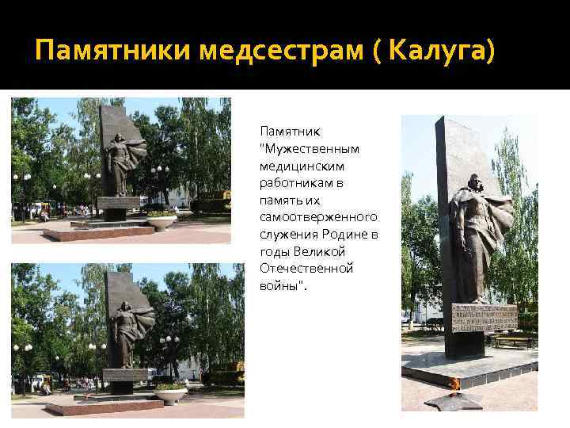

Slide 17
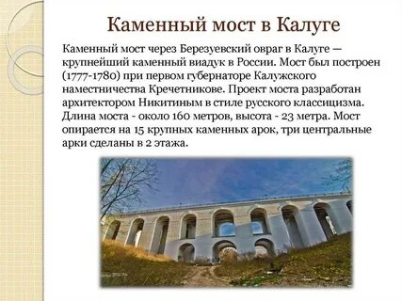

Slide 18


Slide 19
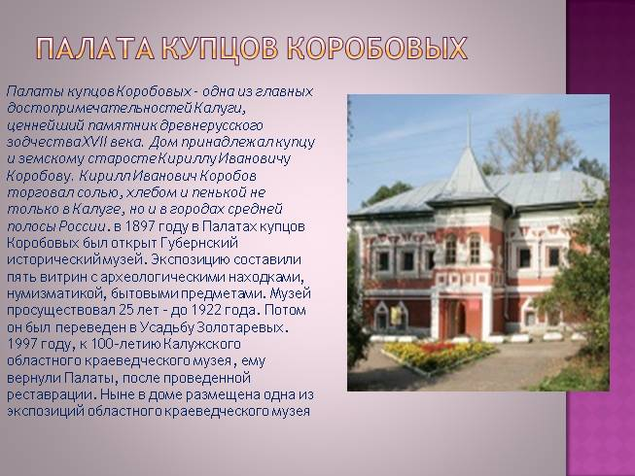

Slide 20
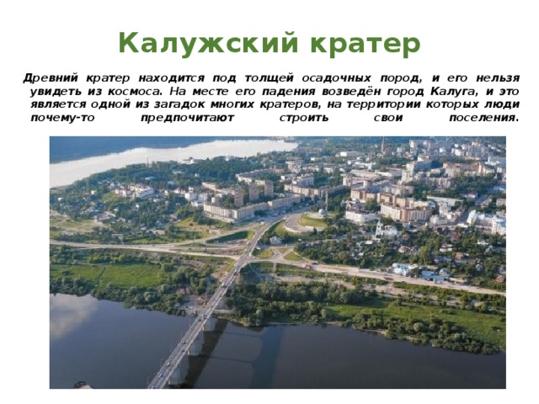

Slide 21
https://tur-ray.ru/kaluga-attractions.html?ysclid=ldl8004aey484319592

Slide 22
Спасибо за внимание

